Slide 1





Slide 2


Slide 3







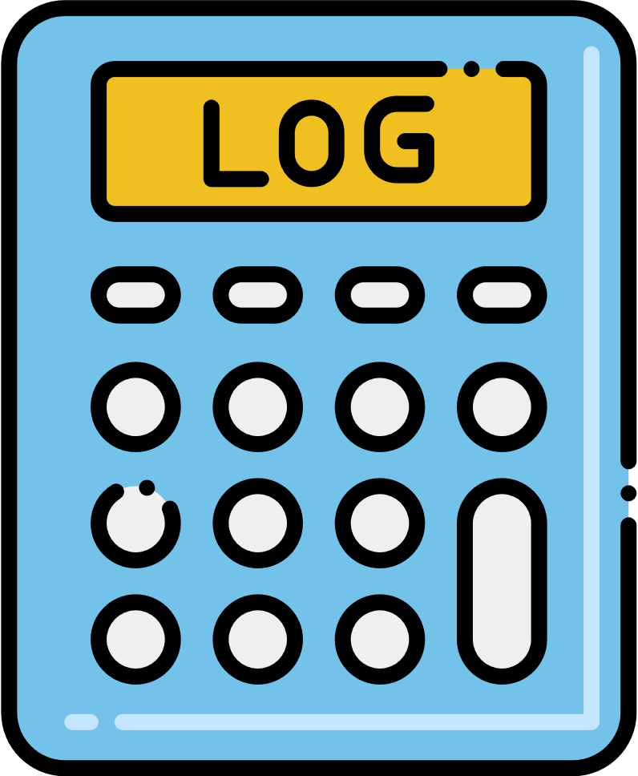
SỐ THẬP PHÂN
(Tiết 1)

Slide 4


Slide 5
24,5 + 3,84 = ?

Slide 6
Viết số hạng này dưới số hạng kia sao cho các chữ số ở cùng một hàng đặt thẳng cột với nhau.
Cộng hai số thập phân
Cộng như cộng hai số tự nhiên
Viết dấu phẩy ở tổng thẳng cột với các dấu phẩy ở hai số hạng

Slide 7


Slide 8
1
Đặt tính rồi tính
6,8 + 9,7
5,34 + 7,49
8,16 + 5,9
18,6 + 8,72
6,8
5,34
18,6
8,16
+
+
+
+
9,7
7,49
5,9
8,72
16,5
12,83
27,32
14,06

Slide 9
2
Đ, S?
5,4
2,45
6,53
a)
b)
c)
+
+
+
3,9
4,37
12,8
8,13
6,82
78,1
?
?
?

Slide 10
2
2
Đ, S?
Đ, S?
5,4
a)
+
3,9
S
9,3
?
8,13

Slide 11
2
Đ, S?
2,45
b)
+
4,37
?
6,82
Đ

Slide 12
2
Đ, S?
c)
6,53
+
12,8
12,8
?
19,33
S
78,1

Slide 13











3

Slide 14
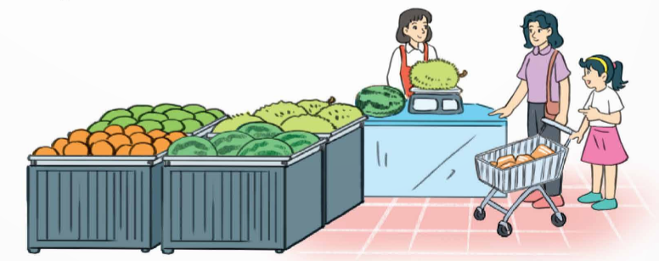
Mai cùng mẹ đi siêu thị mua quả dưa hấu cân nặng 4,65 kg và quả mít cân nặng 5,8 kg. Hỏi cả quả dưa hấu và quả mít cân nặng bao nhiêu ki-lô-gam?
3
Tóm tắt:
Dưa hấu: 4,65 kg
Mít: 5,8 kg
…kg?

Slide 15







Thảo My
Đ Ngân
Đỗ Ân
Thái Bảo
Quỳnh
Hà My
Lê Ân
Bích
Trúc
Châu
Bảo Như
Trí Dũng
Trung Dũng
Dương
P Ngân
Nguyên
Tuấn
Hân
Gia Huy
Thượng Huy
Đăng
Hạnh
Quân
Nhật
Thiên Như
Quỳnh Như
Gia Khang
Hưng
Lệ
Thanh Khang
Khoa
Hoàng
Phong
Kiệt
Mi
Minh
Phong
Lữ Khôi
Lương Khôi
Thuỷ
Thảo
Trân
Trang
Tường
Vy
Ngọc
Vy
Vinh

Slide 16


BẮT ĐẦU
Đỗ Ân
Bảo
Bích
Châu
Trí Dũng
Trung Dũng
Dương
Đăng
Hạnh
Hân
Thượng Huy
Gia Huy
Hưng
Thanh Khang
Lương Khôi
Mi
Gia Khang
Khoa
Lữ Khôi
Lệ
Phạm Ngân
Nguyên
M Phong
Thảo My
Hà My
Thiên Như
Hoàng Phong
Quỳnh
Thảo
Thuỷ
Quân
Kiệt
T Vy
B Như
Trúc
Tuấn
Ng Vy
Trân
Vinh
Quỳnh Như
Trang
Lê Ân
Đinh Ngân
Nhật

Slide 17




TIÊU CHÍ ĐÁNH GIÁ
Thực hiện được phép cộng hai số thập phân
Làm đúng bài tập 1
Làm đúng bài tập 2
Làm đúng bài tập 3

Slide 18


Xem lại bài.
Chuẩn bị tiết 2.

Slide 19
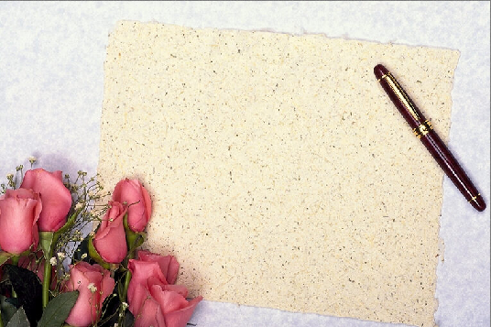
Kính chúc các thầy cô sức khỏe, hạnh phúc
Chúc các em chăm ngoan, học giỏi!!!

Slide 20








